Slide 1
RESULTADO FINAL DO SITE
ENCONTRO REMOTO 5
Sheyenne de Morais Carvalho

Slide 2
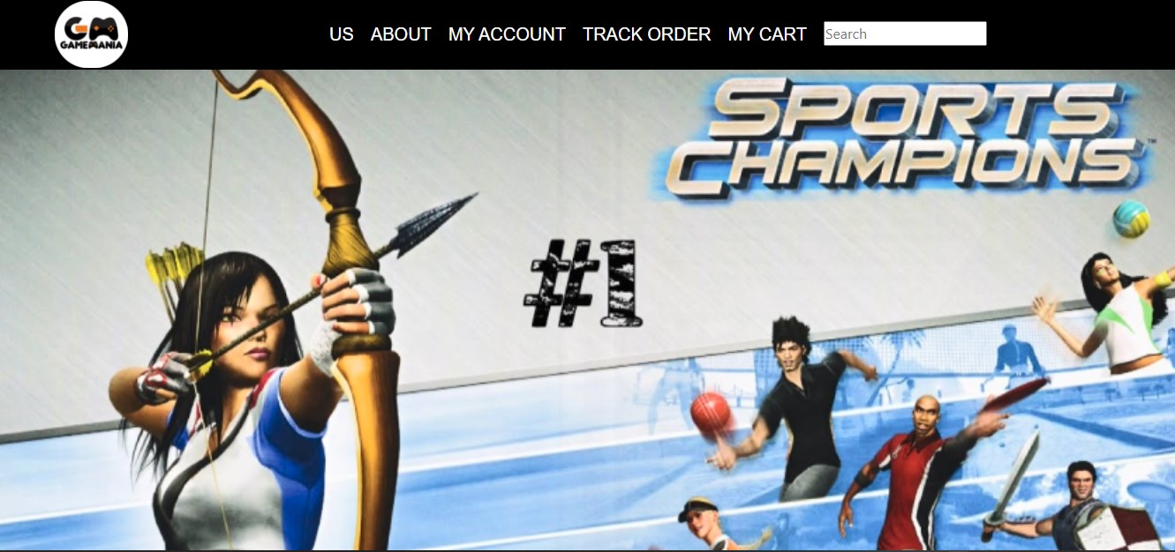
LOGO, MENU E HEADER

Slide 3
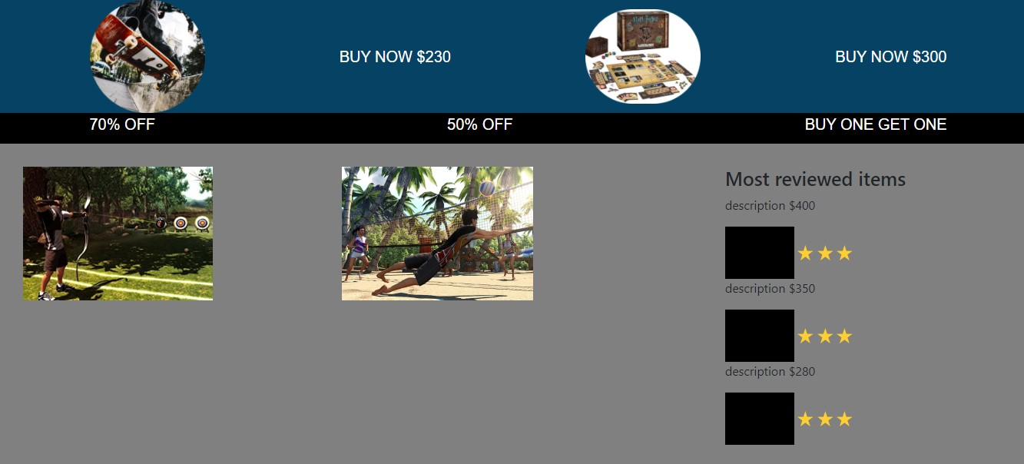
BANNER E INFORMAÇÕES DO SITE
Promoções, descontos, reviews dos itens.
Constante mudanças das informações.

Slide 4
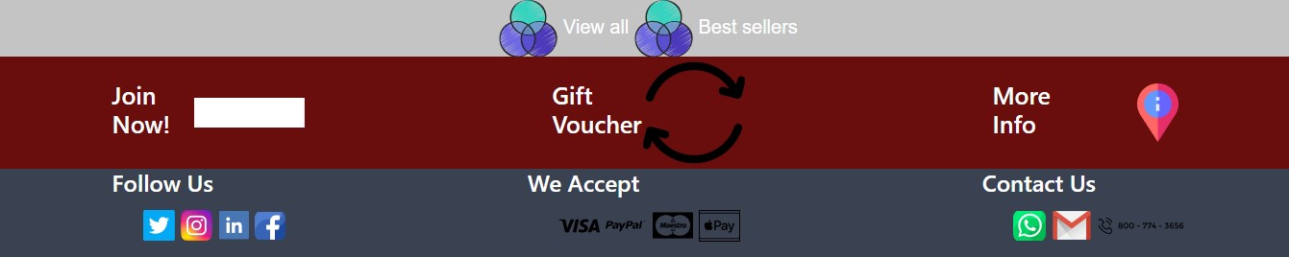
Footer – INFO, CADASTRO E RODAPÉ
Incentivo para receber mais informações e ofertas através do cadastro e redes sociais.
Dúvidas e formas de pagamento.

Slide 5
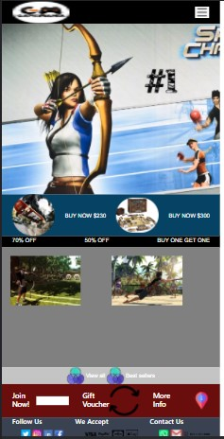
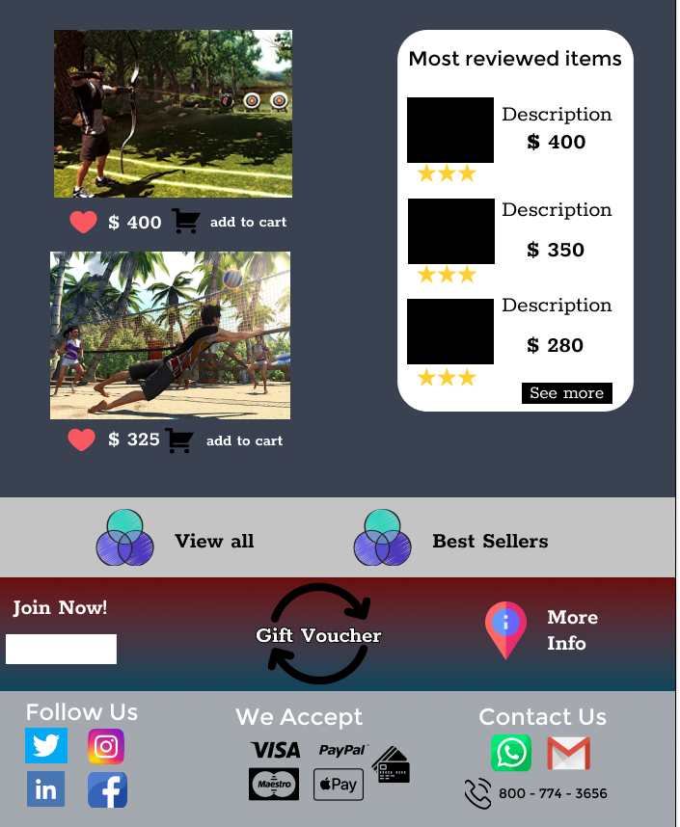
tablet

Slide 6
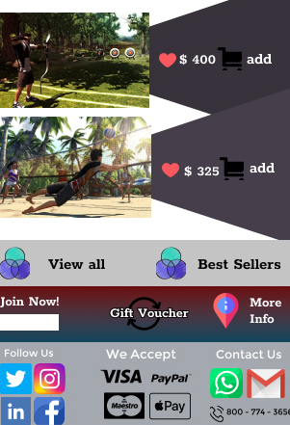
mobile

Slide 7
Principais mudanças do desktop para tablet
Redução de conteúdo para melhor usabilidade e interação fluida;
Minimalismo: site simples esteticamente agradável, altamente responsivo sem informações confusas, links quebrados ou imagens com resolução ruins;
Friendly: carregamento mais rápido e adequado ao dispositivo.

Slide 8
A partir daí inicia-se um dos benefícios - as recomendações personalizadas:
Algoritmo baseado em sugestões para cada usuário, sintonizado com suas preferências;
À medida em que você vai avaliando se gostou ou não, o site fica mais “inteligente” e começa a fazer sugestões que têm mais probabilidade de te agradar, usando seus dados para criar um UX mais pessoal;
Navegação e simplicidade da interface com a capacidade de filtrar as opções de exibição refinando a experiência;
Integração indolor (interface livre de distrações e fácil de seguir);
Recursos com toque agradável;
O CTA principal é pressionando “Sign up” para interagir com a plataforma imediatamente. Processo de integração perfeito em todos os dispositivos. Após o registro, o usuário será levado a uma tela inicial. Podendo adicionar um perfil para personalização e restrições, que fica salvo para atender com rapidez as necessidades que o site proporciona para a melhor experiência do usuário.

Slide 9
principais dificuldades encontradas no desenvolvimento dos 3 tipos de layout – desktop, tablet e smartphone
Desktop: aplicação do código e estilização;
Mobile: ajuste de informações e responsividade;
Tablet: responsividade.

